Slide 1
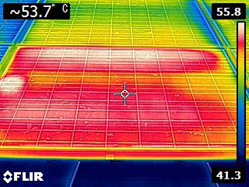
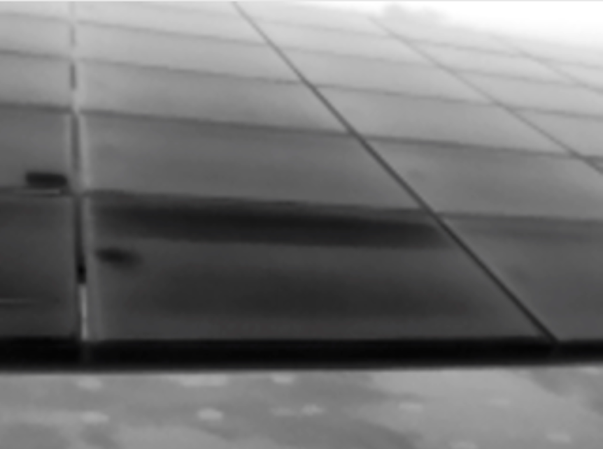
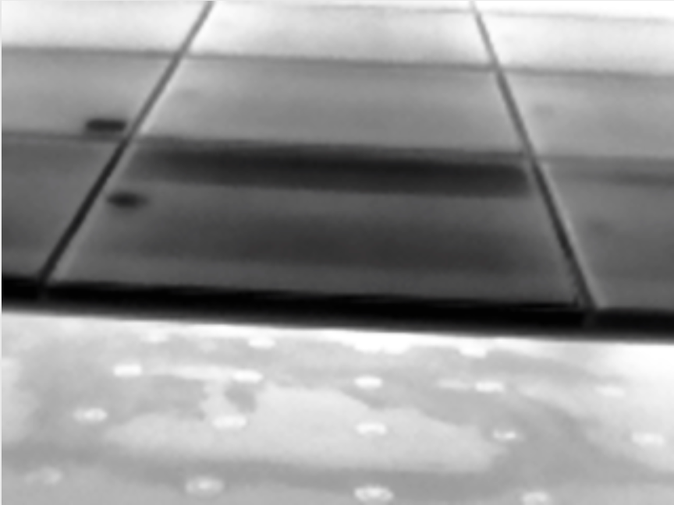
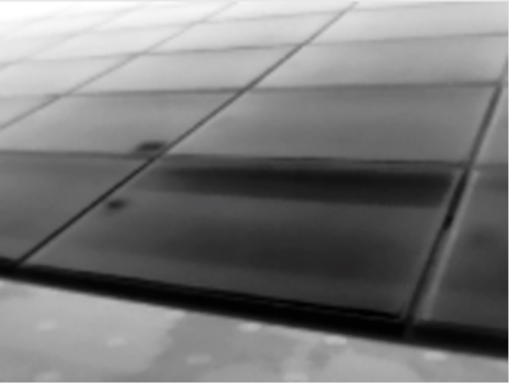
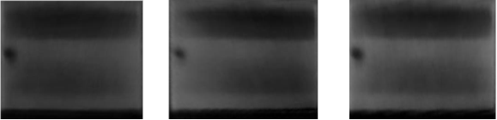


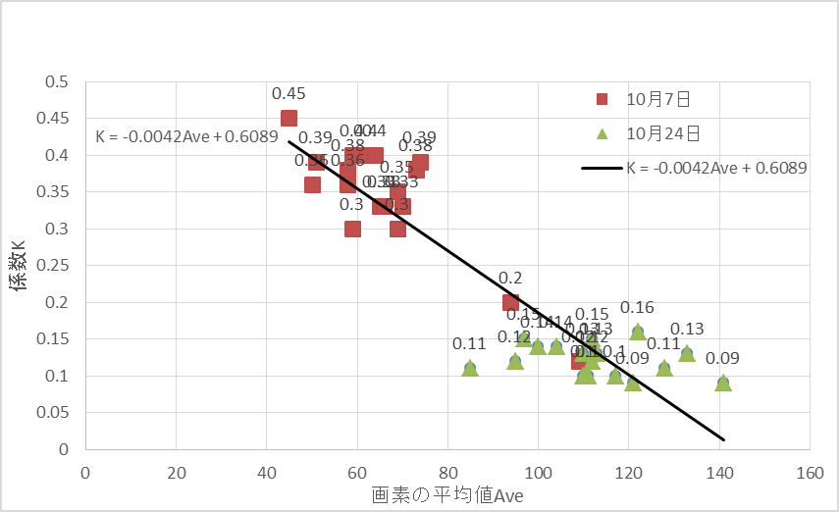

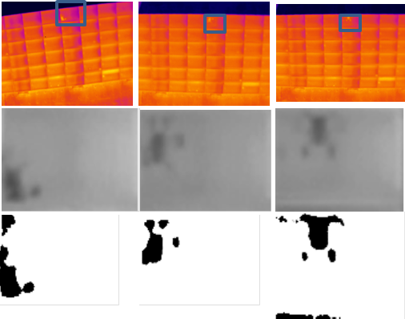



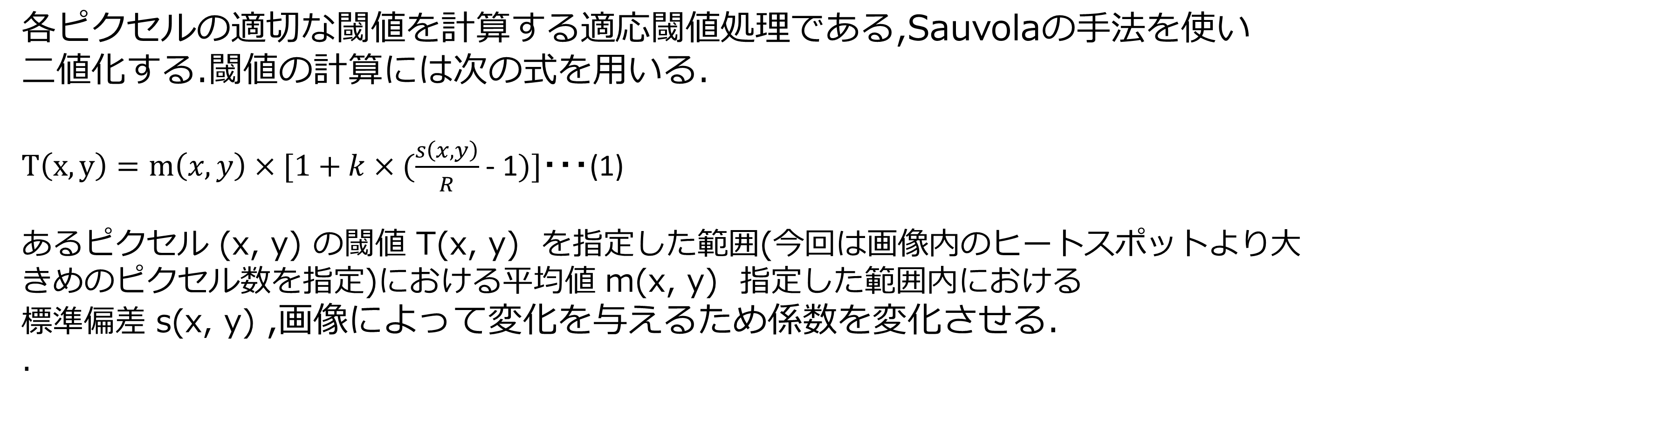
サーモカメラシステムによる太陽電池のヒートスポット自動検出方法の検討
阿南工業高等専門学校 制御情報工学科 利穂 虹希 吉田 晋 田中 達治 松浦 史法
■目的
太陽光パネルが故障すると，故障部分が抵抗となり発熱してしまうヒートスポット現象が発生する．一般的な電気的な点検方法ではストリング単位での検出となり，故障パネルの特定は難しい．ヒートスポットの検出には，サーモカメラが有効だが，赤外線画像からヒートスポットの有無を判別するには，経験が必要となる．メガソーラー向けにドローンを用いたサーモカメラ点検方法は既に提案されているが，撮影した赤外線画像を専門家が見て故障を判断しているのが現状である．画像処理によってヒートスポットの自動判定を実現することを目的としている．
一枚の画像に対し違う方向から3枚撮影した赤外線画像を用意する(0~255の範囲でオートスケールで撮影された熱画像データ).ヒートスポットを黒として抽出するために白黒を反転させる.
図1 雲が写り込む例
■画像処理
画像の用意
射影変換
図2 入力画像
3枚の画像を合成するために,正面方向にそれぞれ射影変換する.
二値化処理
各ピクセルの適切な閾値を計算する適応閾値処理である,Sauvolaの手法を使い
二値化する.閾値の計算には次の式を用いる.
$T\left(x,y\right)=m\left(x,y\right)×[1+k×(\frac{s\left(x,y\right)}{R}$ - 1$)]$・・・(1)
あるピクセル (x, y) の閾値 T(x, y) を指定した範囲(今回は画像内のヒートスポットより大
きめのピクセル数を指定)における平均値 m(x, y) 指定した範囲内における
標準偏差 s(x, y) ,画像によって変化を与えるため係数を変化させる．
．
図3 射影変換した画像
画像の合成
図4 二値化した画像
三枚の画像の&を取り共通部分を残す．黒く出力されている箇所がヒートスポットである．
二値化に用いる係数の自動調整検討
係数k…画像によって変化させる必要があった．
係数R…固定
2016年10月7日と10月24日に同じ6枚のパネルを撮影した赤外線画像の輝度と係数の関係を求め，最小二乗法で近似．Aveは射影変換後の輝度．
k= -0.0042Ave + 0.6089…(2)
同じ撮影日に撮影した赤外線画像は近い閾値で二値化できていることから，ある日に撮影した画像内のパネルの輝度の平均値を求め，(2)式に代入して係数kを求める．
画像によって輝度が異なる．
図5 合成した画像
図6 輝度と係数の関係
●別カメラによるドローンを用い空中から撮影した赤外線画像
●阿南高専屋上から撮影した赤外線画像
(2)式を決めた画像データ撮影日以外の2016年9月1日に撮影した故障パネル4枚，正常パネル2枚の計6枚の赤外線画像にて、ヒートスポット有無の判定に成功
▲ヒートスポットの検出
▲写りこむドローンの除去
2015年10月24日に撮影したパネルに対して処理
(2)式を用いた係数の自動調整では失敗、再調整では検出成功．
図11 写りこむドローンの例
図13 処理過程
図7 9/1に撮影 図8 10/21に撮影 図9 10/24に撮影
図10 係数kを再調整して検出
図12 処理結果
再調整した係数k値を用いて
ドローンの除去に成功
■まとめ
■今後の課題
・赤外線画像の二値化処理にSauvolaの手法を適用し、係数kを輝度を用いて自動調整することで、ヒートスポットの判定が可能となった。
・別のカメラを搭載したドローン撮影画像に適用した場合は、再度係数kを調整する必要があることが分かった。
・射影変換を自動で行う必要がある
・ドローンに搭載したカメラで撮った写真用に係数を決定するための式を得る必要がある．そのために複数回ドローン撮影実験が必要．
・ドローンで撮影した画像に対して適切に処理をするための考察
・画像処理結果からヒートスポットの有無をプログラムで自動判定できるようにする為の判定方法の確立

